Slide 1
ביטחון לאומי בעידן של תמורות ושינויים: יסודות ומושגים
שיעור מס' 6 [כלכלה פוליטית]
ספטמבר 2020

Slide 2
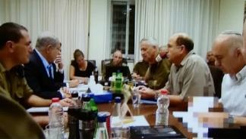
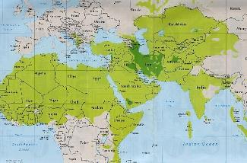
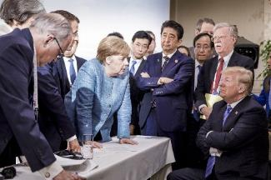
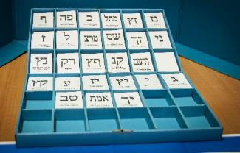
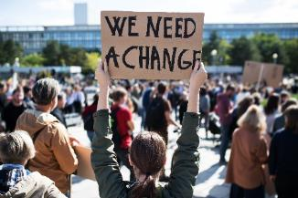
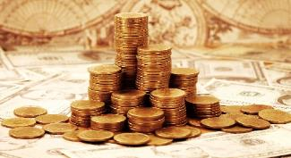
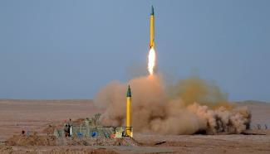
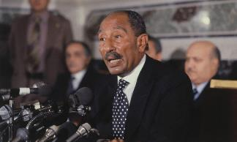
4
3
2
1
חשיבה וקבלת החלטות
המערכת האזורית
המערכת הגלובלית
מבוא ומושגי יסוד
8
7
6
5
משטר
חברות בנות זמננו
כלכלה פוליטית
בטל"מ בעידן פוסט-אמת
12
11
10
9
משבר הקורונה
הגנה לאומית (2)
הגנה לאומית (1)
מדינאות ודיפלומטיה
13
בטל"מ במאה ה-21

Slide 3
2
1
המערכת האזורית
המערכת הגלובלית
אתגרי
ביטחון לאומי
(בטל"מ)
איומים והזדמנויות
דפוסי חשיבה
המערכת הלאומית
4
3

Slide 4
המערכת הלאומית – היסודות

Slide 5
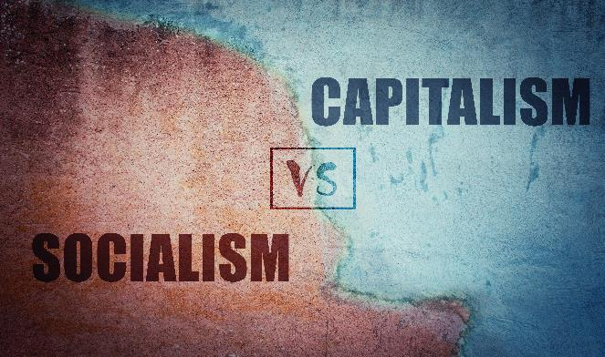
2
1
גישות לכלכלה
כלכלה, מדינה ובטל"מ
4
3
ישראל בין מיתוס למציאות
בין קפיטליזם לסוציאליזם

Slide 6
2
1
גישות לכלכלה
כלכלה, מדינה ובטל"מ
4
3
ישראל בין מיתוס למציאות
בין קפיטליזם לסוציאליזם

Slide 7
מהי כלכלה? השימוש במשאבים המצויים בצמצום שיש בהם שימושים חלופיים
Economics:
"the science which studies human behaviour
as a relationship between ends and scarce means
which have alternative uses"

Slide 8
מה זאת מדינה?

Slide 9
מה בין כלכלה, מדינה ובטל"מ?

Slide 10
עוצמה כלכלית לעומת עוצמה מדינית

Slide 11
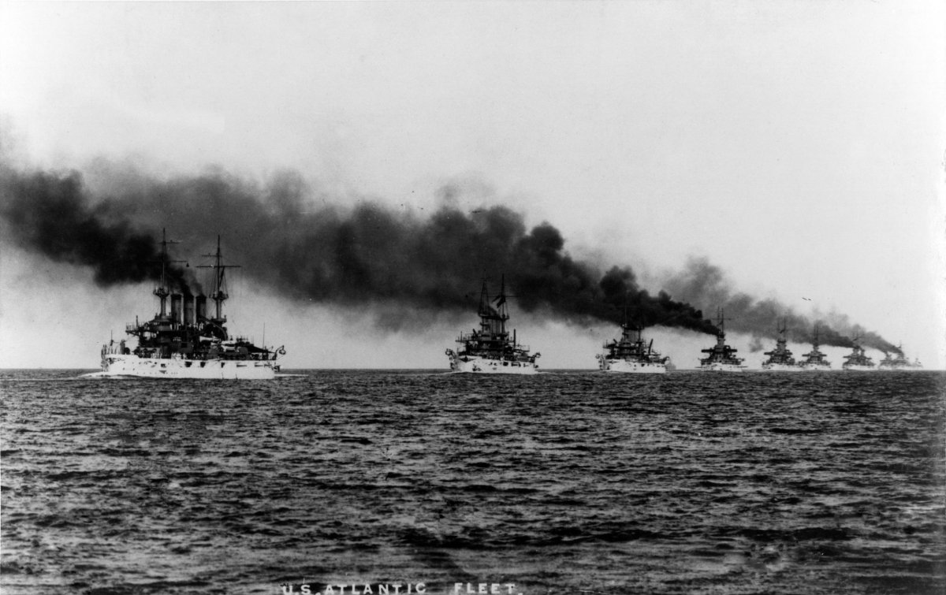
שימוש באמצעים כלכלים להפעלת לחץ מדיני וצבאי

Slide 12
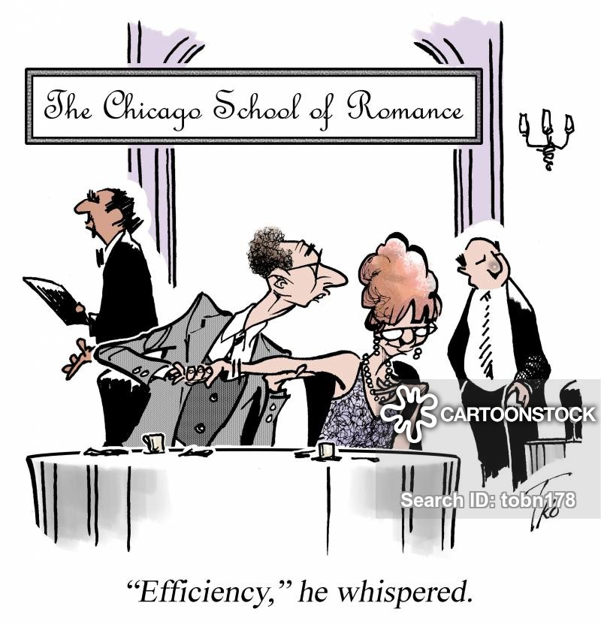
חשיבה כלכלית כסוג של חשיבת בטל"מ (1): אסכולת שיקגו

Slide 13
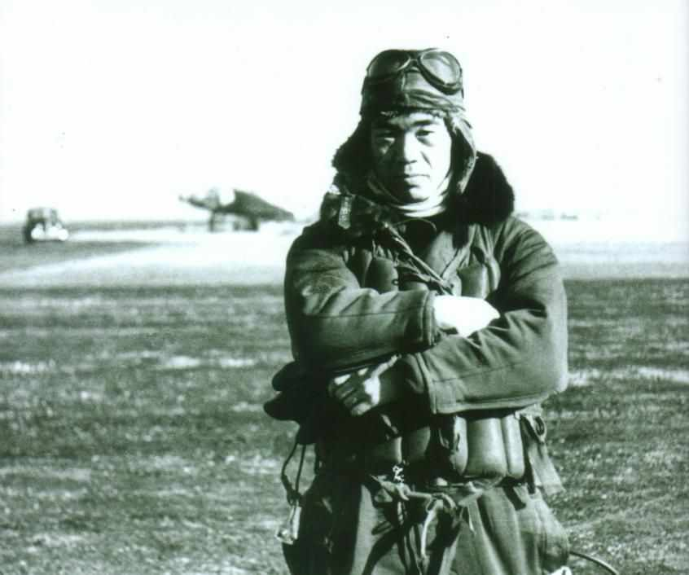
חשיבה כלכלית כסוג של חשיבת בטל"מ (2): אמצעים חליפיים

Slide 14
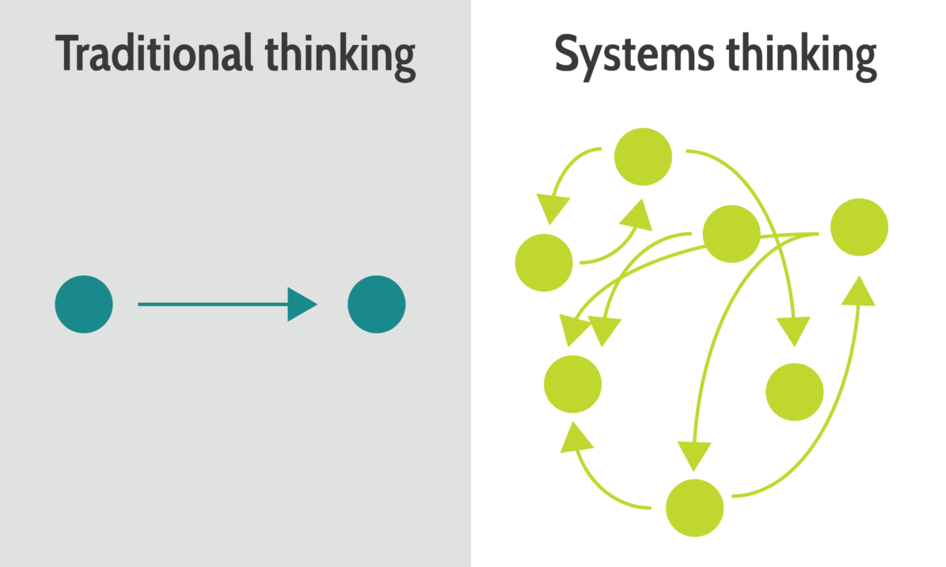
חשיבה כלכלית כסוג של חשיבת בטל"מ (3): חשיבה מערכתית מורכבת

Slide 15
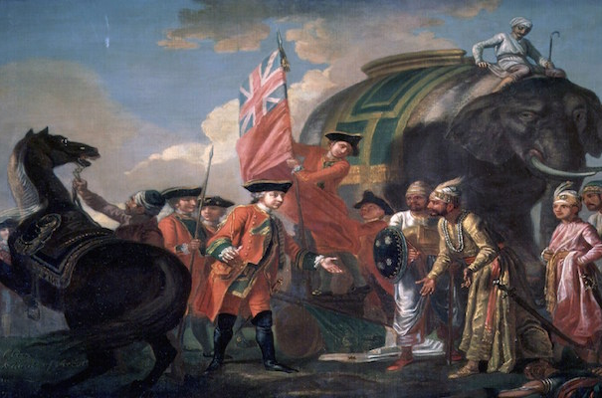
ניתוח כלכלי כחלק מהבנת המערכת הבינ"ל, האזורית והלאומית

Slide 16
2
1
גישות לכלכלה
כלכלה, מדינה ובטל"מ
4
3
ישראל בין מיתוס למציאות
בין קפיטליזם לסוציאליזם

Slide 17
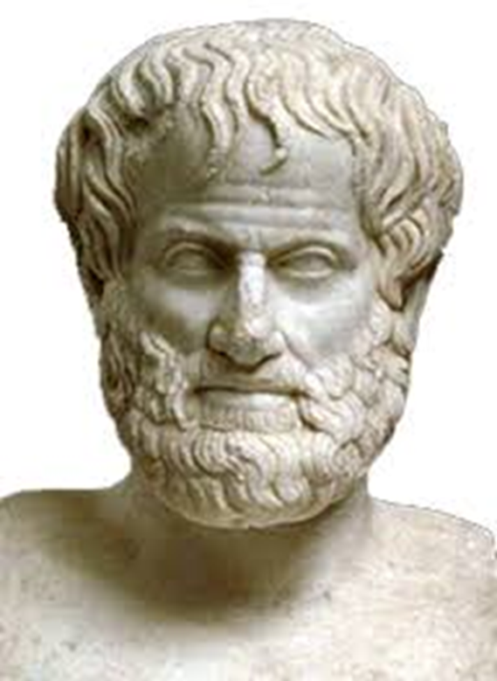
העולם העתיק: כלכלה כדבר פרטי/לא מכובד

Slide 18
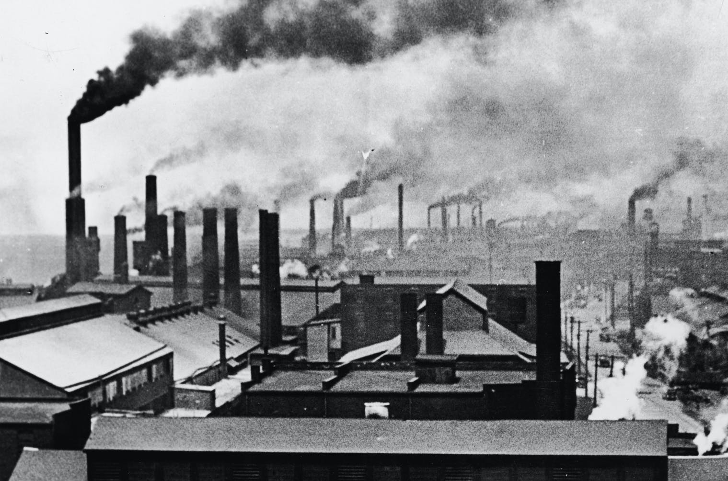
המהפכה התעשייתית והפילוסופים הארציים

Slide 19
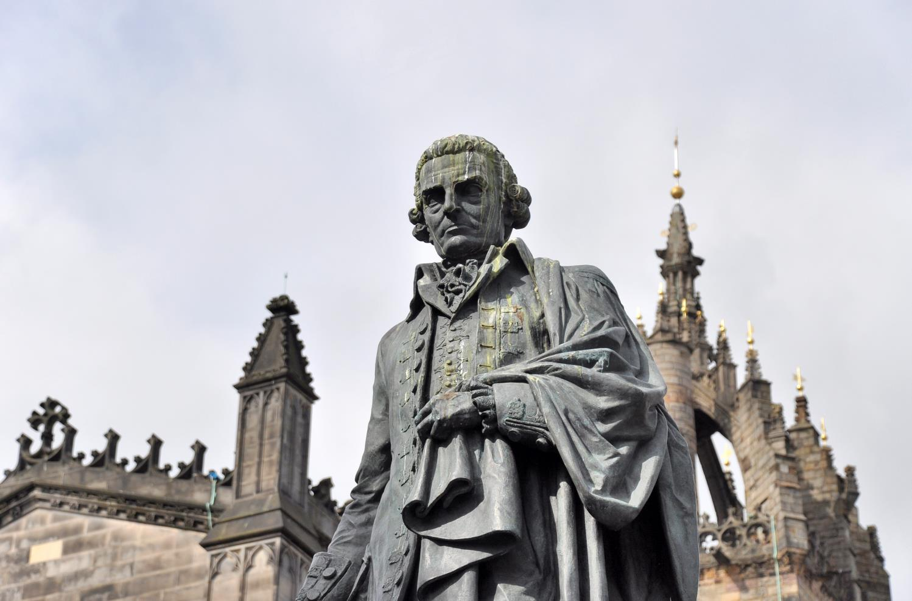
'היד הנעלמה', כוחות השוק וצמיחה

Slide 20
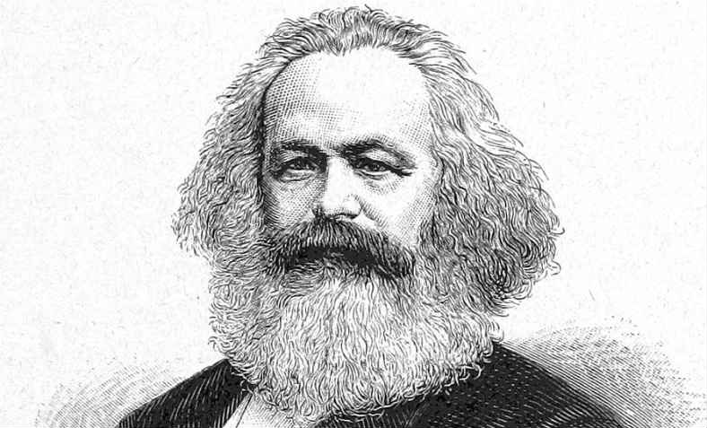
עוני, אי-שוויון וסוציאליזם

Slide 21
בעיית הידע, תכנון ומחירים

Slide 22
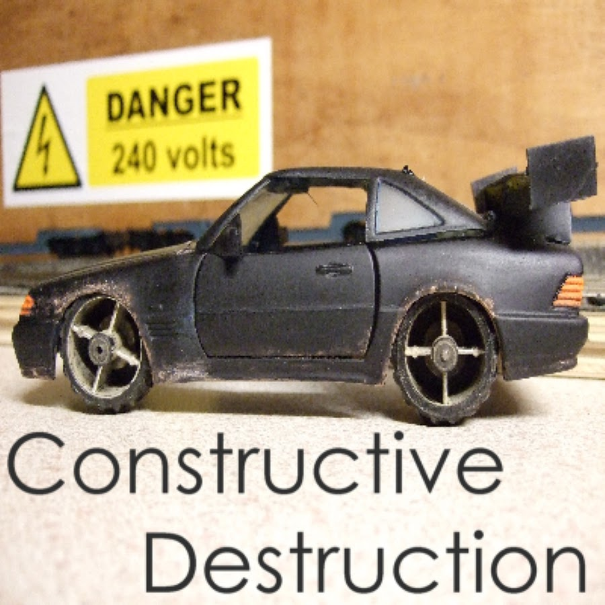
היזם, ההרס היצירתי והמונופול

Slide 23
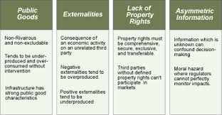
כשלי שוק

Slide 24
מטוטלת או מעלית?

Slide 25
אסכולת שיקגו

Slide 26
2
1
גישות לכלכלה
כלכלה, מדינה ובטל"מ
4
3
ישראל בין מיתוס למציאות
בין קפיטליזם לסוציאליזם

Slide 27
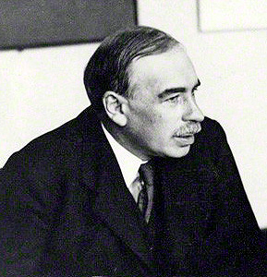
קפיטליזם מתוכנן
קיינסיאניזם
משטרי רווחה
רגולציה

Slide 28
ניאו-ליברליזם

Slide 29
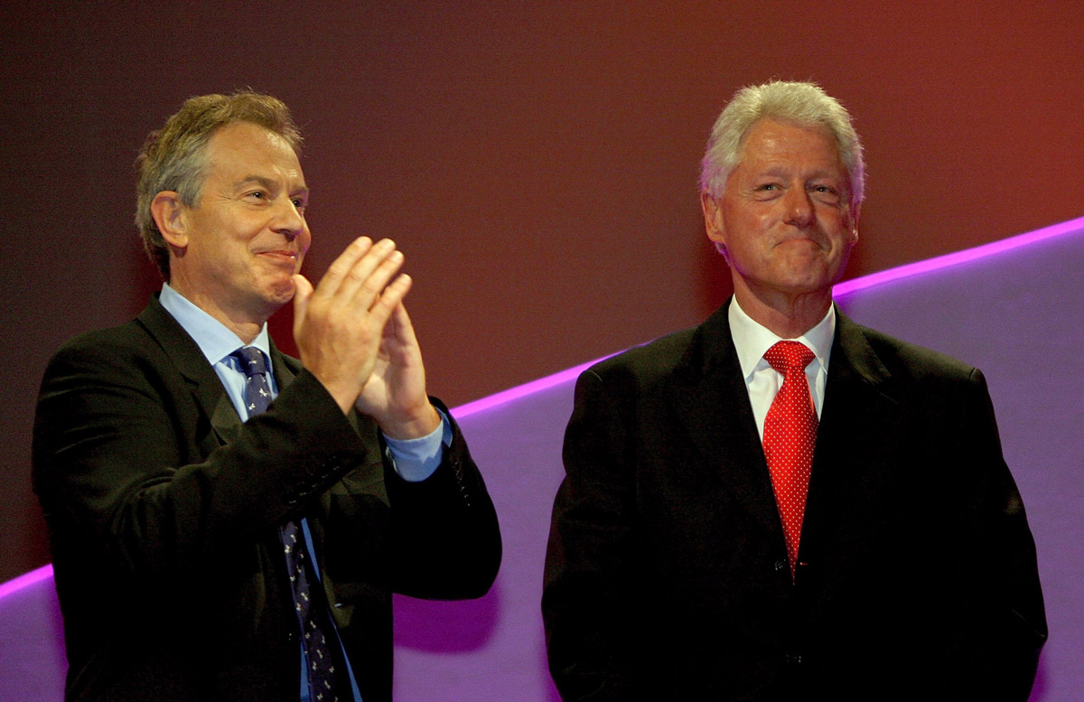
"הדרך השלישית"

Slide 30
פופוליזם כלכלי

Slide 31
2
1
גישות לכלכלה
כלכלה, מדינה ובטל"מ
4
3
ישראל בין מיתוס למציאות
בין קפיטליזם לסוציאליזם

Slide 32
על מה אנחנו מסכימים כיום ועל מה הדעות חלוקות?

Slide 33
בישראל הייתה מדינת רווחה

Slide 34
תפקיד הסכסוך בהתפתחות הכלכלה

Slide 35
הסתדרות העובדים הכללית

Slide 36
המיתון כשלב מעבר

Slide 37
1967-1973: צמיחתה המאוחרת של "מדינת הרווחה" הישראלית

Slide 38
מלמת יוהכ"פ, המהפך של 1977 ו"העשור האבוד"

Slide 39
תכנית הייצוב הכלכלית 1985

Slide 40
ממשלת רבין השנייה

Slide 41
הכלכלה הפוליטית של בנימין נתניהו

Slide 42
ראש-הממשלה אריאל שרון ונתניהו כשר האוצר

Slide 43
אהוד אולמרט והון-שלטון-עיתון

Slide 44
המשבר הפיננסי, המחאה החברתית והמאבק בריכוזיות הכלכלית

Slide 45
סיכום:
ישראל בין קפיטליזם דורסני לפופוליזם כלכלי
והביטחון הלאומי

